Slide 1
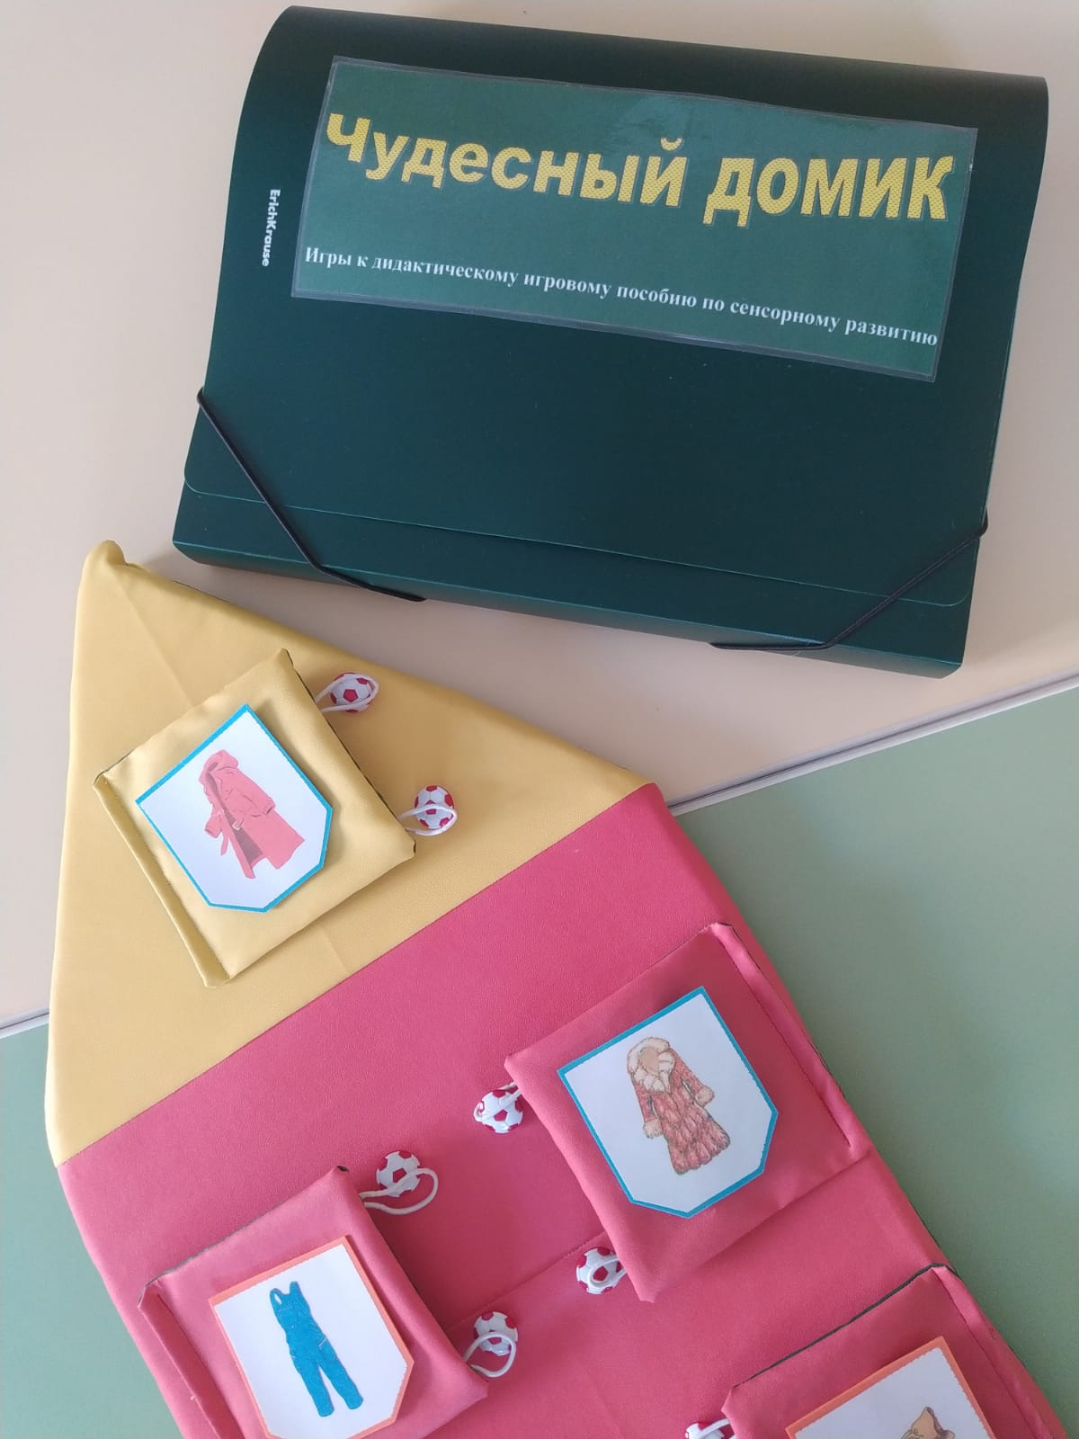
Дидактическое игровое пособие по сенсорному воспитанию
«ЧУДЕСНЫЙ ДОМИК»

Slide 2
Чудесный домик
Значение сенсорного развития дошкольника трудно переоценить. Именно дошкольный возраст наиболее благоприятен для совершенствования деятельности органов чувств, накопления представлений об окружающем мире.
Нашей целью было создание такого игрового пособия, которое могло в себе содержать не только комплекс материалов способствующих сенсорному развитию, но и способствовал познавательному развитию детей.

Slide 3
Игровое пособие изготовлено в виде домика из экокожи с одной стороны и плащевой ткани с другой стороны, наполнитель поролон. Но основу пособия пришиты дверцы (окошки) с петельками и пуговицами, что позволяет отрабатывать навык застегивания и расстегивания одежды и развивает мелкую моторику кистей рук.

Slide 4
Данное пособие позволяет решать задачи по отрабатыванию практических навыков застегивания и расстегивания пуговиц. Закреплять знания о цвете, геометрических фигурах. Учатся применять способы обследования (рассматривания и ощупывания, обведения)

Slide 5
Играя с «Чудесным домиком» дети обучаются счету, ориентировке в пространстве. Учатся соотносить цифру с количеством предметов, формируются представления о количестве (много-мало, один-много)

Slide 6
С помощью обследования и ощупывания тканей в игре «Из чего шьют одежду», «Где, чей детеныш (малыш)» - у детей развивается мелкая моторика, развивается речь, обогащается словарный запас.

Slide 7
Также развивается внимание, память, мышление. С Помощью этих игр дети учатся классифицировать и обобщать предметы

Slide 8
Мы играем

